Slide 1



Индекс потребительских цен
(к предыдущему месяцу) – 100,9 %
Индекс потребительских цен
(к декабрю) – 106,3 %
Об изменении
потребительских цен
и тарифов за
2024 год
Отдел статистики цен
14 января 2025г.

Slide 2
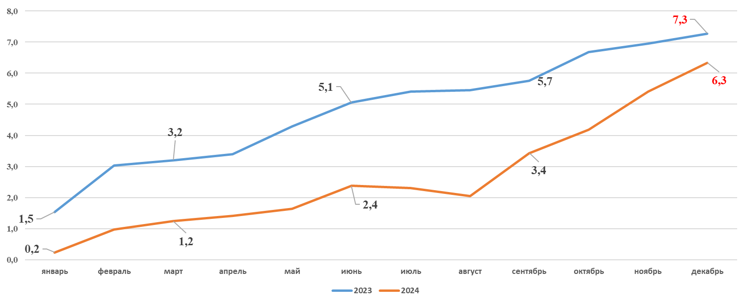
Изменение уровня потребительских цен и тарифов в республике в 2023-2024 гг.
(прирост (+), снижение (-); в процентах к декабрю предыдущего года)

Slide 3
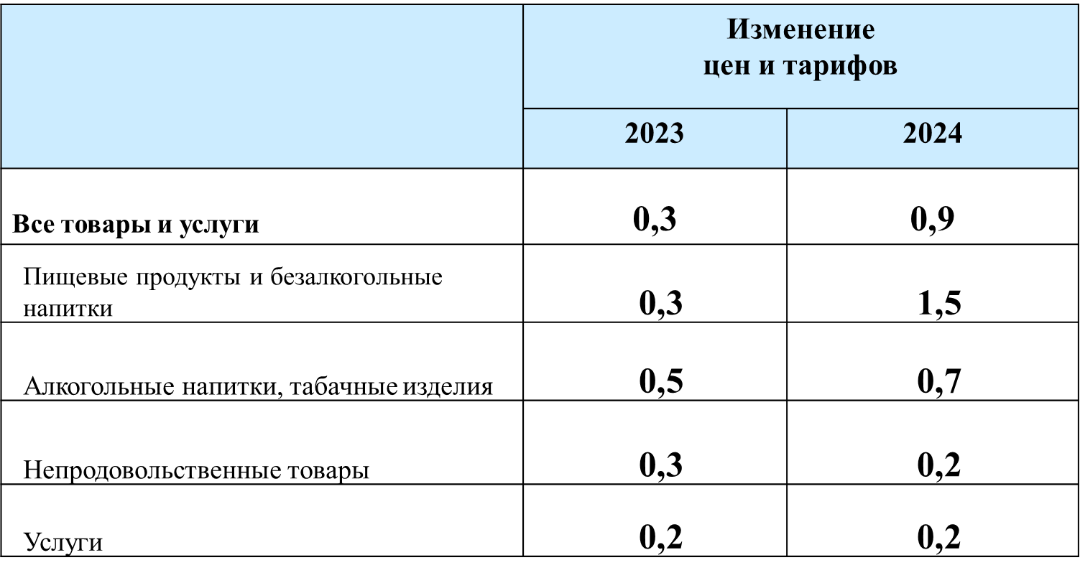
Изменение цен и тарифов по основным группам товаров и услуг (прирост (+), снижение (-); в процентах к предыдущему месяцу)

Slide 4
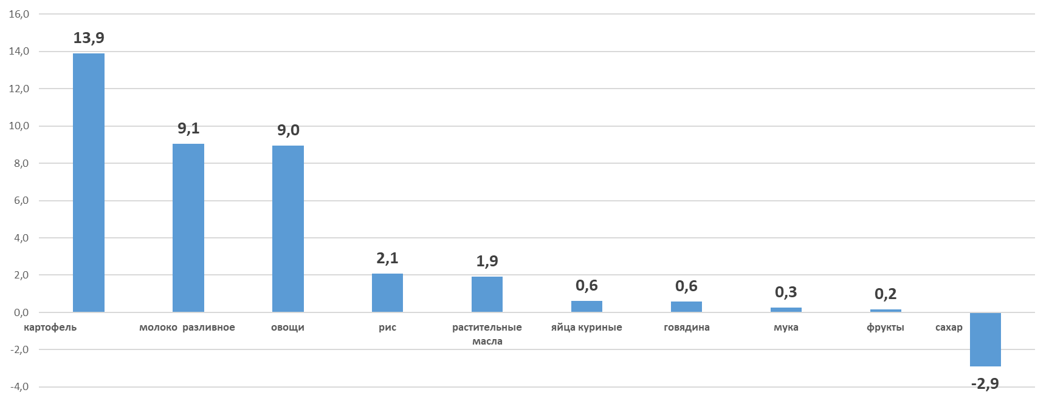
Изменение уровня потребительских цен на отдельные
продукты питания в декабре 2024 года
(прирост (+), снижение (-); в процентах к предыдущему месяцу)

Slide 5
Средние цены на ГСМ (сомов за 1 литр)

Slide 6
Изменение цен и тарифов по основным группам товаров и услуг
(прирост (+), снижение (-); в процентах к декабрю предыдущего года)
 | Удельный вес в денежных расходах населения | Изменение цен и тарифов
 |  | 2024 | 2023
Все товары и услуги | 100 | 6,3 | 7,3
Пищевые продукты и безалкогольные напитки | 45,4 | 5,4 | 3,4
Алкогольные напитки, табачные изделия | 8,7 | 11,4 | 11,3
Непродовольственные товары | 29,0 | 5,1 | 12,2
Услуги | 16,9 | 8,1 | 9,1

Slide 7
Изменение уровня потребительских цен и тарифов
в территориальном разрезе
(прирост (+), снижение (-); в процентах к декабрю предыдущего года)
 | 2024 | 2023
Иссык-Кульская область | 7,7 | 7,3
г.Ош | 7,3 | 12,5
г. Бишкек | 6,9 | 6,0
Баткенская область | 6,6 | 8,2
Кыргызская Республика | 6,3 | 7,3
Нарынская область | 5,1 | 12,7
Джалал-Абадская область | 4,6 | 7,8
Ошская область | 4,5 | 8,0
Таласская область | 4,0 | 9,0

Slide 8
Средние цены на отдельные социально-значимые товары и их изменение
(сомов за 1 кг; прирост (+), снижение (-))
 | Декабрь 2023 года | Декабрь 2024 года | Отклонение (декабрь 2024 к декабрю 2023), в %
Мука пшеничная первого сорта | 65,68 | 51,72 | -21,3
Мука пшеничная высшего сорта | 52,66 | 69,37 | 31,7
Рис среднезерный | 143,46 | 152,79 | 6,5
Хлеб из муки первого сорта | 66,17 | 66,57 | 0,6
Молоко пастеризованное, литр | 96,22 | 99,37 | 3,3
Молоко разливное, литр | 61,36 | 63,49 | 3,5
Говядина | 542,83 | 622,05 | 14,6
Баранина | 553,85 | 587,14 | 6,0

Slide 9
Средние цены на отдельные социально-значимые товары и их изменение
(сомов за 1 кг; прирост (+), снижение (-))
 | Декабрь 2023 года | Декабрь 2024 года | Отклонение (декабрь 2024 к декабрю 2023), в %
Сахар-песок | 83,09 | 79,59 | -4,2
Масло подсолнечное | 151,99 | 158,36 | 4,2
Масло сливочное | 497,62 | 554,11 | 11,4
Макаронные изделия | 142,25 | 146,54 | 3,0
Бензин А-92, литр | 63,74 | 64,95 | 1,9
Дизельное топливо, литр | 59,76 | 72,70 | 21,7
Уголь, тонна | 6 571,82 | 7 122,01 | 8,4

Slide 10
Средние потребительские цены на основные продукты питания в столицах государств - членов ЕАЭС в ноябре 2024 года
(в долларах США за килограмм)
 | г. Бишкек | г. Астана | г. Москва | г. Минск
Говядина | 7,62 | 5,89 | 6,64 | 4,82
Баранина | 6,65 | 5,89 | 9,52 | -
Масло сливочное | 5,51 | 10,09 | 12,92 | 7,18
Молоко пастеризованное, литр | 0,96 | 0,80 | 0,89 | 0,64
Яйца, десяток | 1,37 | 1,19 | 1,18 | 0,98
Мука пшеничная первого сорта | 0,60 | 0,56 | 0,60 | 0,42
Хлеб из муки первого сорта | 0,77 | 0,42 | 1,27 | 1,24
Картофель | 0,51 | 0,31 | 0,54 | 0,32

Slide 11
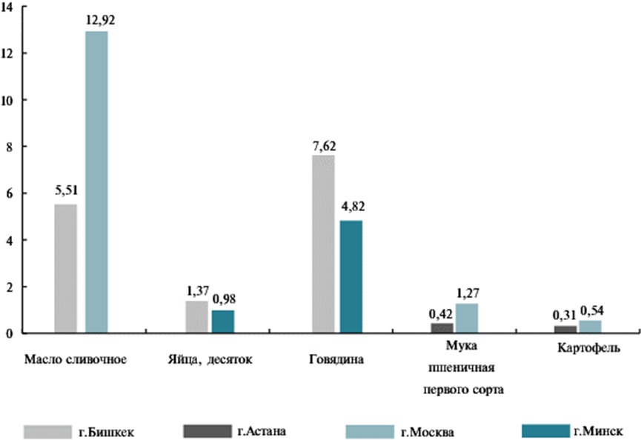
Максимальные и минимальные средние цены на отдельные продукты питания в столицах государств - членов ЕАЭС в ноябре 2024 года
(в долларах США за килограмм)

Slide 12




Спасибо за внимание!
@statistics.kg

